Slide 1
Funciones
Una función en R tiene la estructura de:
nombre_funcion(<lista de argumentos>).
Para asignar el valor de un argumento existen dos opciones.
funcion(arg1 = v_arg1, arg2 = v_arg2)
funcion(v_arg1, v_arg_2)
Importante: En el segundo caso es necesario asignar los valores en el orden preestablecido por la función.
Para averiguar dicho orden, así como el funcionamiento de una función, se debe hacer ?nombre_funcion().

Slide 2
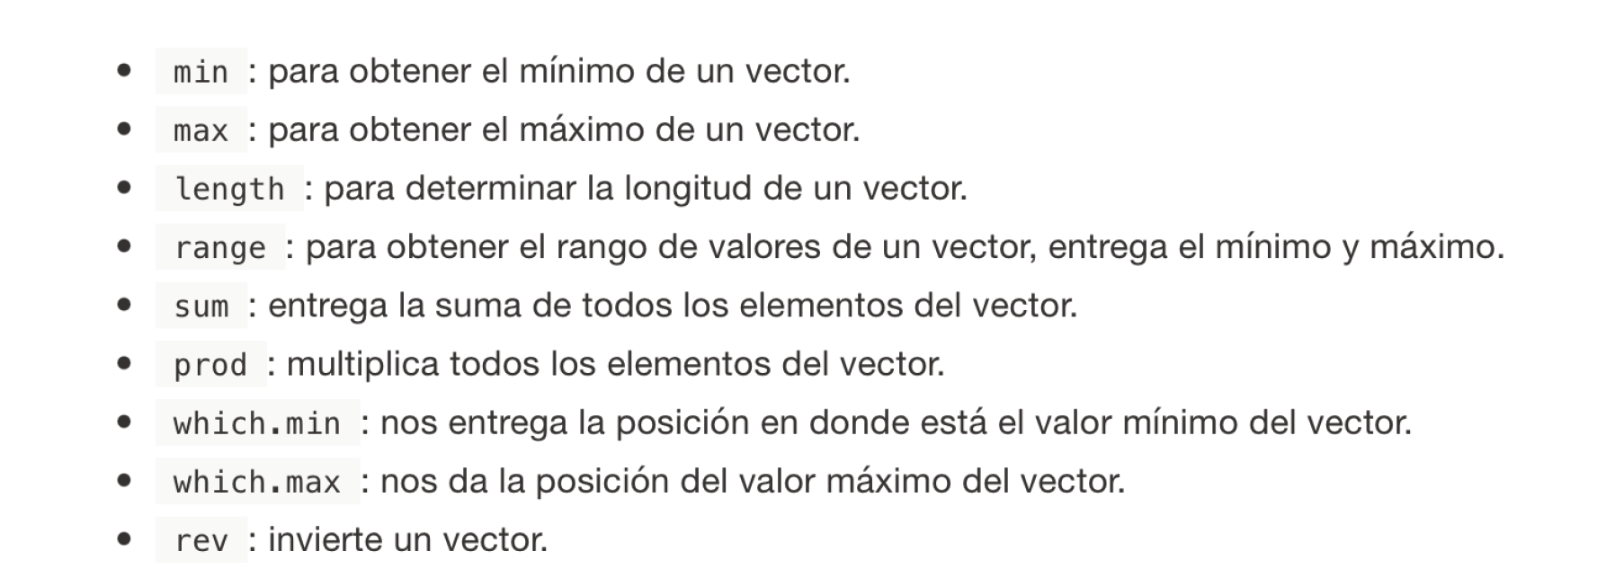

Slide 3
Actividad – Clase
Desea analizar la evolución anual de graduados de educación por nivel de formación. A continuación se observan los indicadores.
pregrado <- c(140, 70, 20, 120, 240)
postgrado <- c(24, 50, 12, 40, 80)
1. Comparar la evolución de graduados por nivel de formación.
2. ¿Qué nivel obtuvo menos bajas de graduados?
3. ¿Qué año hubo más y menos graduados por nivel?
4. Calcular total de graduados por nivel.

